Slide 1



TRƯỜNG TIỂU HỌC HÒA NGHĨA
CHÀO MỪNG QUÝ THẦY CÔ
VỀ DỰ GIỜ THĂM LỚP
MÔN TOÁN LỚP 3
Giáo viên: Vũ Thị Ngọc Anh

Slide 2
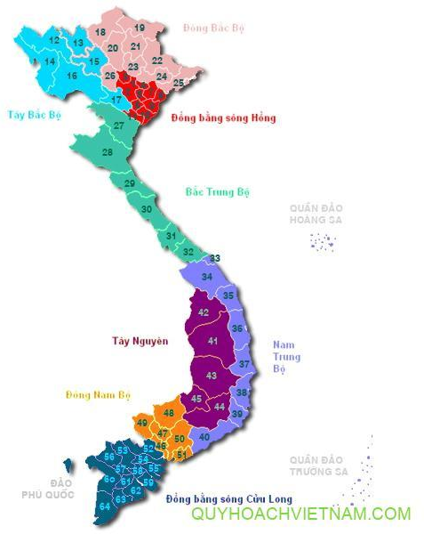
TOÁN
TRÒ CHƠI: VIỆT NAM THÂN YÊU
33. ĐÀ NẴNG
34. QUẢNG NAM
35. QUẢNG NGÃI
36. BÌNH ĐỊNH
37. PHÚ YÊN

Slide 3
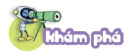
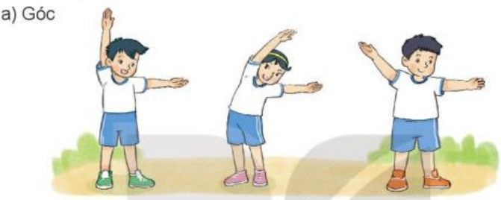
TOÁN
GÓC, GÓC VUÔNG, GÓC KHÔNG VUÔNG
Hai tay của mỗi bạn cho ta hình ảnh về góc.

Slide 4
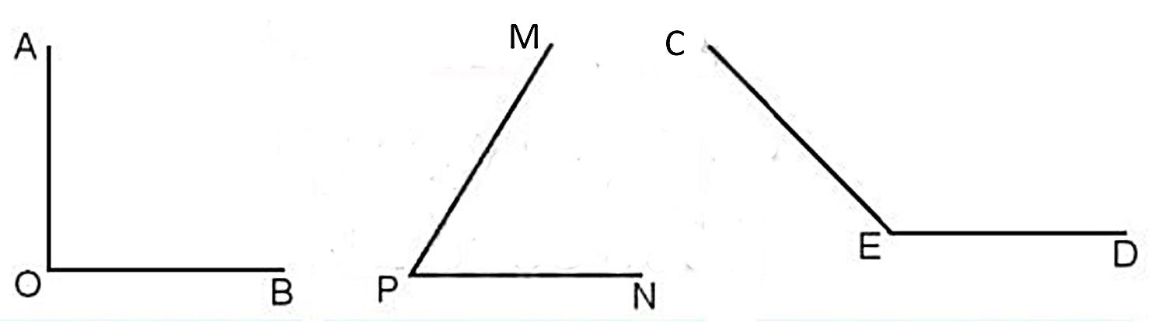
TOÁN
Bài 18: GÓC, GÓC VUÔNG, GÓC KHÔNG VUÔNG
b) Góc vuông, góc không vuông.
Góc không vuông đỉnh E; cạnh EC, ED.
Góc vuông đỉnh O; cạnh OA, OB.
Góc không vuông đỉnh P; cạnh PM, PN.

Slide 5
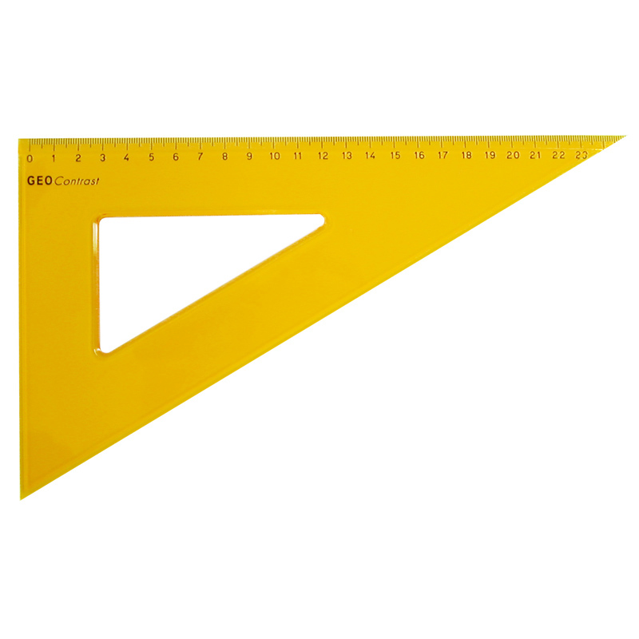
TOÁN
Bài 18: GÓC, GÓC VUÔNG, GÓC KHÔNG VUÔNG
c) Ê ke.
H
I
K
Dùng ê ke để biết góc vuông hay góc không vuông
Cái ê ke

Slide 6
TOÁN
Bài 18: GÓC, GÓC VUÔNG, GÓC KHÔNG VUÔNG
Cách sử dụng ê ke để kiểm tra góc vuông:
+ Bước 1: Đặt đỉnh góc vuông của ê ke trùng với đỉnh của góc.
+ Bước 2: Đặt 1 cạnh góc vuông của ê ke trùng với cạnh của góc.
+ Bước 3: Kiểm tra cạnh còn lại của ê ke, nếu cạnh còn lại của ê ke trùng với cạnh của góc thì góc đó là góc vuông, nếu không trùng thì là góc không vuông.
H
I
K
Dùng ê ke để biết góc vuông hay góc không vuông

Slide 7

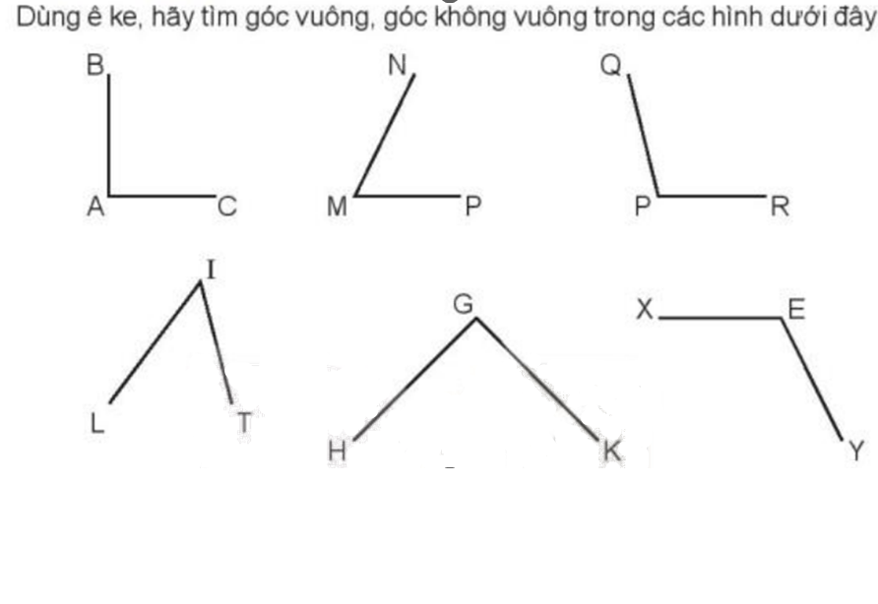
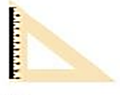
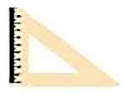
TOÁN
Bài 18: GÓC, GÓC VUÔNG, GÓC KHÔNG VUÔNG
Dùng ê ke, hãy tìm góc vuông, góc không vuông trong các hình sau đây.

Slide 8
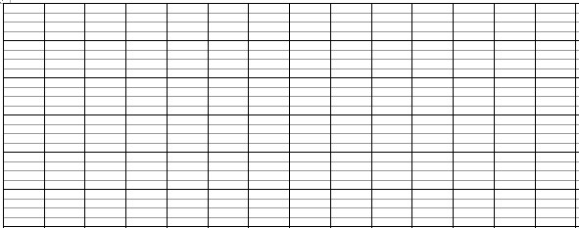
TOÁN
Bài 18: GÓC, GÓC VUÔNG, GÓC KHÔNG VUÔNG
1
Trên giấy ô li, hãy kẻ một góc vuông.

Slide 9
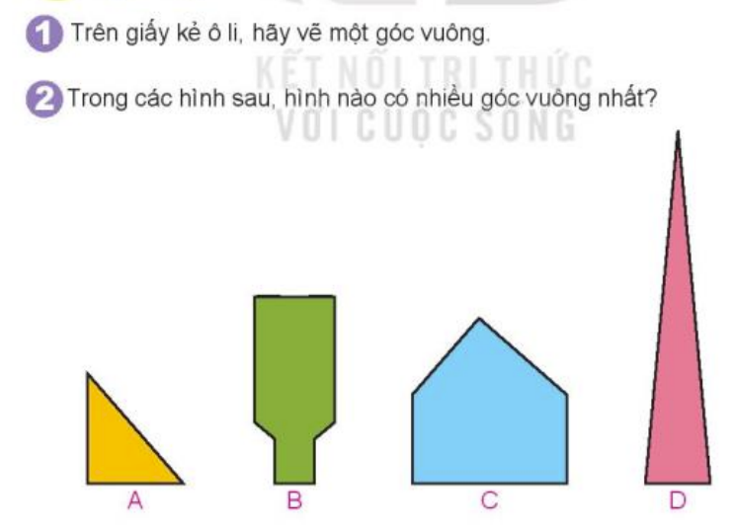
TOÁN
Bài 18: GÓC, GÓC VUÔNG, GÓC KHÔNG VUÔNG
2
Trong các hình sau, hình nào có nhiều góc vuông nhất?

Slide 10

XIN CHÂN THÀNH CẢM ƠN
QUÝ THẦY CÔ GIÁO VÀ CÁC EM

